Slide 1
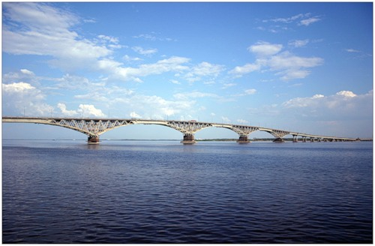


Меры безопасности по охране жизни людей на водных объектах в летний период
Государственная инспекция по маломерным судам МЧС России по Саратовской области
г.Саратов

Slide 2
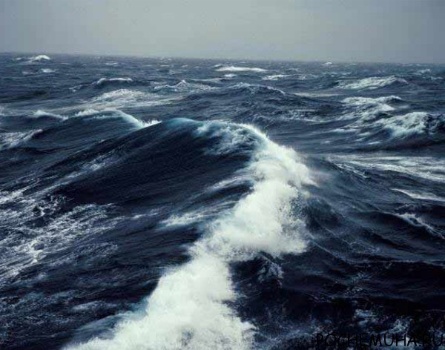
Вода – это грозная стихия, потенциальный источник многих ЧС, безжалостный убийца.
С древних времен наводнения воспринимались людьми как самое страшное стихийное бедствие. Не случайно в религиях народов, в легендах, преданиях именно вода используется в качестве основного «наказания Господнего» за грехи человека. По всей вероятности, то связано тем, что поверхность Земли на 2/3 покрыта водой. Мировой океан занимает площадь 361 миллион км², общий объем воды составляет на нашей планете 1380 миллионов км².

Slide 3
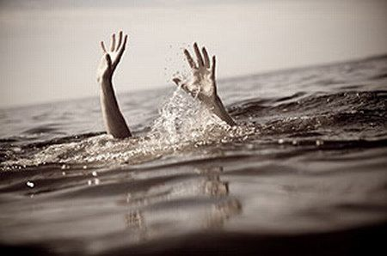
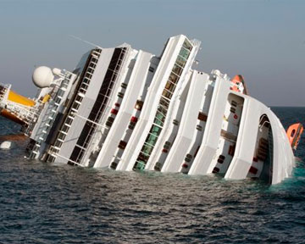
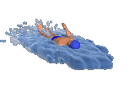
На нашей планете всегда есть возможность оказаться в воде: она покрывает 71 процент земной поверхности.
Практически любой водный объект: море, озеро, водохранилище, река несет в себе потенциальную опасность.

Slide 4
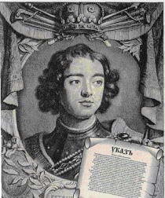
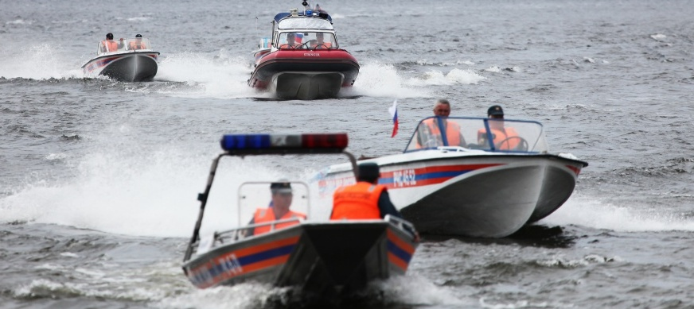
Первый отечественный указ о мерах по спасению людей и имущества во время наводнений издал Петр I.
Общество спасения на водах было создано в России в 1872 году.
В настоящее время в России оказание помощи на воде осуществляет МЧС России.

Slide 5
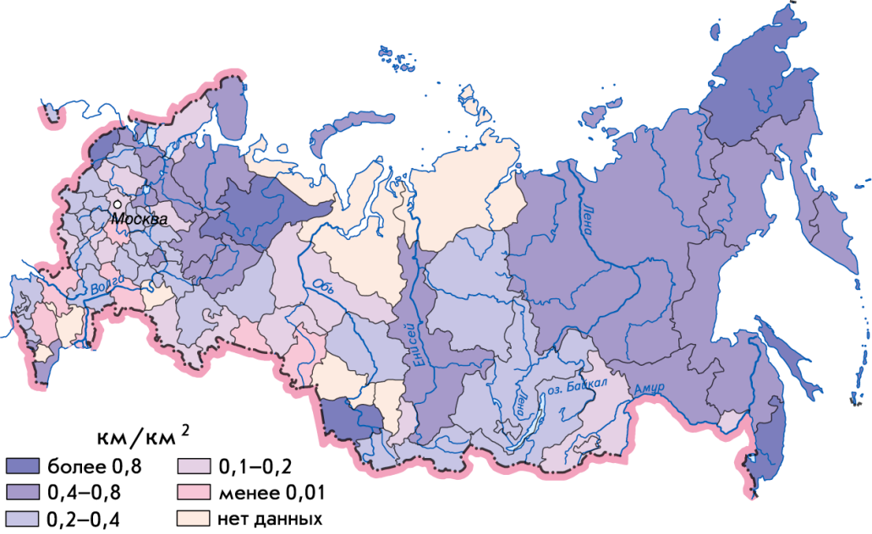
Россия занимает первое место в мире и по числу больших и малых рек.
В это число входят такие мощные водные артерии, как Волга, Амур, Обь с Иртышем, Енисей с Ангарой, Лена, Дон и др.

Slide 6
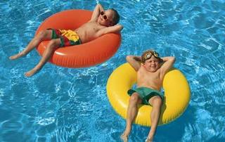
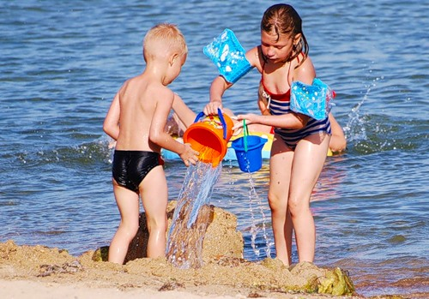
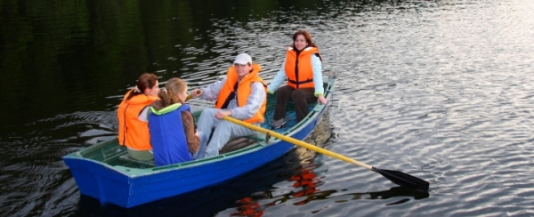
Несчастные случаи на воде и их причина
Отдых на воде – один из лучших видов отдыха людей, особенно летом. Много удовольствий приносят детям и взрослым купание, плавание, прогулки на катерах и лодках и т.д.

Slide 7
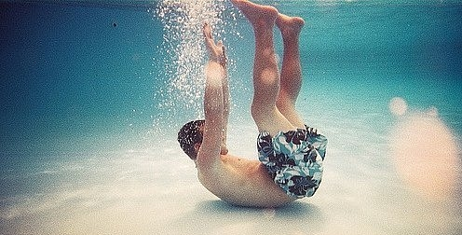
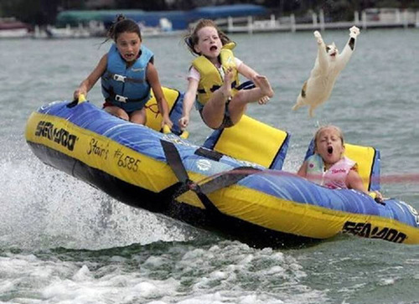
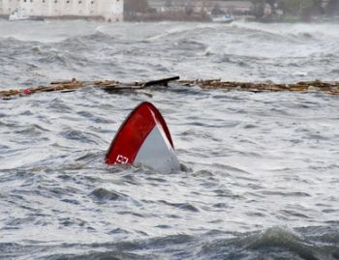
Однако отдых может быть омрачен непоправимой трагедией. Пренебрежительное отношение к выполнению правил поведения и мер безопасности на воде нередко приводит к несчастным случаям, гибели людей.

Slide 8
В России за год в среднем гибнет 14,5 тысяч человек. Это 9 несчастных случаев на 100 тыс.человек в год. Детей погибает до 3000 человек, что составляет 15-20% от общего числа жертв. Несчастные случаи происходят чаще всего при нарушении правил поведения и несоблюдении мер безопасности на воде.
Сведения о гибели людей на водных объектах :

Slide 9
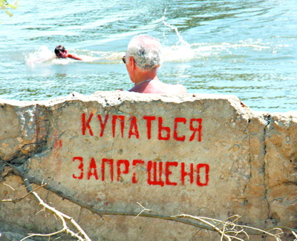
Анализ данных последних лет убедительно показывает, что главными причинами гибели людей на воде являются:
неумение плавать;
купание в необорудованных водоемах, при волнении на водоемах и быстром течении;
купание в состоянии алкогольного, наркотического и иного опьянения;
нарушение правил пользования плав.средствами;
нарушение навигационных правил и т.д.

Slide 10
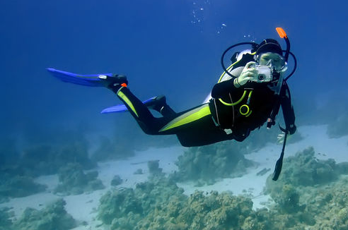
В последнее время все большую популярность приобретает подводный спорт или как его еще называют «Дайвинг». Купив подводное снаряжение, отдельные пловцы пытаются самостоятельно или в составе полуподпольных организаций, осваивать технику подводных погружений, заниматься подводной охотой, фото-, видео-съемкой и т.п.
Не редко подобные занятия заканчиваются трагедией, Часто причиной гибели в воде являются: переохлаждение, переутомление, перегревание, переоценка собственных сил.

Slide 11

Значение воды для укрепления здоровья людей
Умение плавать – жизненно необходимый навык для человека любого возраста. Однажды приобретённый навык плавания сохраняется у человека на всю жизнь.
Занятия плаванием повышают защитные свойства иммунной системы крови — увеличивая сопротивляемость к инфекционным и простудным заболеваниям. А так же повышает интенсивность обмена веществ в организме, совершенствует работу вестибулярного аппарата, улучшают чувство равновесия.
Даже в таком полезном и приятном занятии нужно знать меру…

Slide 12
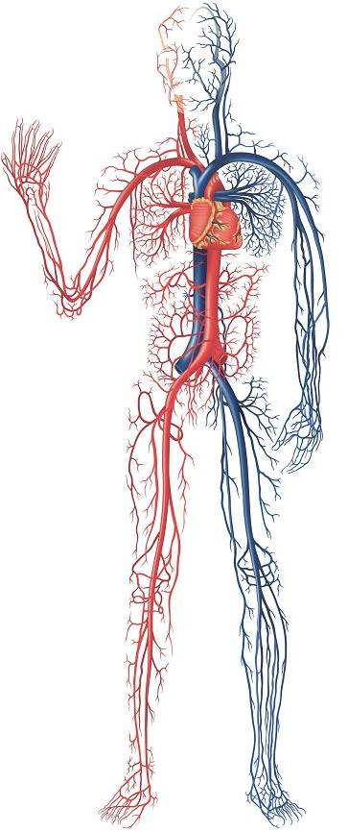
Различаются три стадии действия холодной воды на организм при купании.
Под влиянием холодной воды наступает сужение кровеносных сосудов. Кожа становиться бледной и холодной, появляется озноб.
В результате усиления деятельности сердца кожные сосуды вскоре расширяются, кожа становится красной и разогревается. Ощущение озноба сменяется приятным ощущением тепла и бодрости.
Снова происходит сужение сосудов, кожа при этом бледнеет, губы синеют, вновь появляется озноб. Это грозит серьезным заболеванием организма.

Slide 13
Переохлаждение и перегревание организма
Переохлаждение организма
Для предупреждения переохлаждения при нахождении (купании) в воде необходимо срочно следовать следующим требованиям:
 | Температура воды
Допустимое время пребывания в воде | +20°С 40 минут | +17°С 15 минут | +14°С Купание запрещено
Перерыв между заходами в воду | 60 минут | 90 минут
При температуре воды +10°С (человек может погибнуть от переохлаждения через 30 минут).

Slide 14
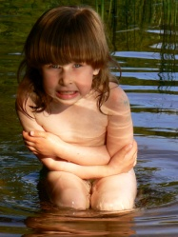
Признаки переохлаждения:
озноб;
мышечная дрожь;
синюшность кожных покровов губ;
понижение температуры тела;
появление «гусиной кожи»;
зевота, икота;
затемнение сознания.

Slide 15
У пострадавшего наступает апатия, сонливость, общая слабость, наблюдается поверхностное дыхание. Степень и скорость наступления переохлаждения зависит от температуры воды и адаптации организма к холоду. Различают три степени переохлаждения: легкая, средняя, тяжелая.
При средней и тяжелой степени переохлаждения пострадавшего растирают шерстяной тканью, согревают под теплым душем, делают массаж всего тела и т.д. Согревание должно быть постепенным .
Серьезную опасность представляет собой холодовый шок, который может привести к остановке сердечной деятельности. Холодовый шок возникает при резком входе в воду путем падения, ныряния и иного быстрого погружения. Он также возможен при нырянии в глубину при переходе из поверхностного слоя воды, более теплого, в глубинные слои, порой значительно более холодные.

Slide 16
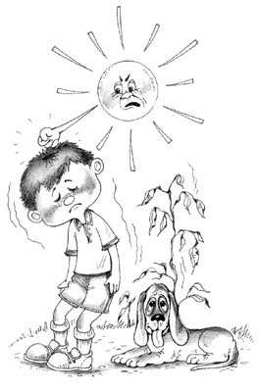
Перегревание организма:
Признаками перегревания и солнечного удара, как правило, являются:
головная боль, покраснение лица;
усталость, носовое кровотечение;
головокружение, повышение температуры тела;
тошнота (рвота);
жажда;
боли в ногах и т.д.

Slide 17
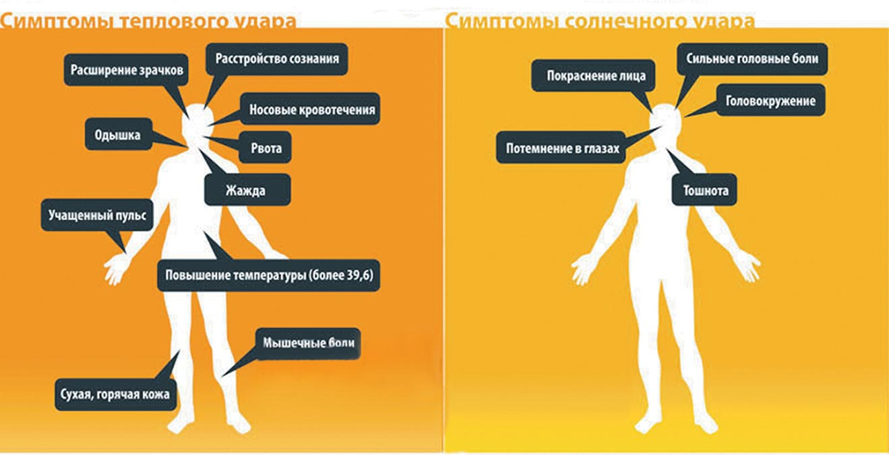

Slide 18

Оказание доврачебной помощи заключается в простых правилах. Необходимо пострадавшего:
уложить в прохладное место, желательно на ветерок, в тень, приподняв голову;
снять ненужную одежду;
наложить холодный компресс на голову, шею, грудь; можно обернуть тело мокрой простыней, но необходимо помнить, что охлаждение не должно быть резким и быстрым;
напоить прохладной водой (спиртосодержащие напитки категорически исключены, пиво также).
Во всех случаях перегревания организма необходимо срочно вызвать медицинского работника.
Предупреждение перегревания заключается в соблюдении норм приема солнечно-воздушных ванн, что особенно важно для детей, подростков и лиц, страдающих сердечно-сосудистыми заболеваниями. Особенно опасно долго сидеть на солнцепеке, т.к. помимо перегревания и солнечного удара, возможен ожег кожного покрова тела.

Slide 19
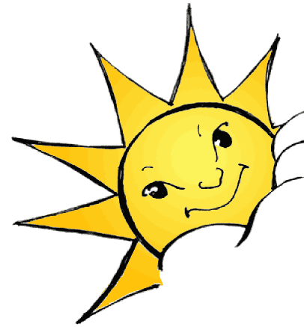
Правила поведения и меры безопасности людей на воде
Запрещается допускать к мероприятиям на воде лиц, не умеющих плавать, не допущенных врачом и не прошедших инструктаж по правилам поведения на воде;
купание детей должно организовываться и проходить только под контролем взрослых, хорошо умеющих плавать;
купание лучше организовывать в утреннее и вечернее время, когда солнце греет, но нет опасности перегрева;
температура воды должна быть не ниже +18-19°С, а воздуха +20-25°С;
входить в воду нужно осторожно, постепенно привыкая к разнице температур воды, воздуха и тела;
продолжительность купания зависти от состояния погоды, водоема и самочувствия человека.

Slide 20
Наиболее приемлемыми принято считать следующие режимы купания:
Температура воды | Продолжительность купания
+18°С | 6-8 минут
+20°С | 10-12 минут
Более +20°С | 15-20 минут
Начинать купание следует при температуре воды не менее +20°С.
Не следует купаться до озноба, что является признаком переохлаждения организма и может вызвать судороги мышц, остановку дыхания, потерю сознания и т.д.
Судороги мышц вызываются длительным пребыванием в воде и часто служат причиной несчастных случаев.

Slide 21
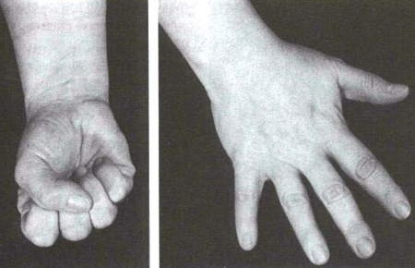
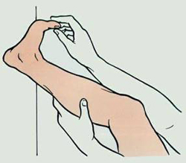
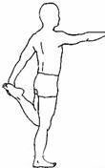
При возникновении судорог:
Кисти руки - нужно быстро и с силой сжать пальцы в кулак, сделать резкое, отбрасывающее движение рукой в наружную сторону и разжать кисть.
Икроножной мышцы - необходимо вдохнуть побольше воздуха, согнуться, двумя руками взять свою пострадавшую стопу за носок и сильно потянуть на себя, при этом ногу в колене не сгибать.
Мышцы бедра - Схватить пораженную ногу с наружной стороны ниже голени у лодыжки (под подъем) и, согнув ногу в колене, потянуть и прижать пятку ноги к ягодице. Чем выше и сильнее, тем лучше.

Slide 22
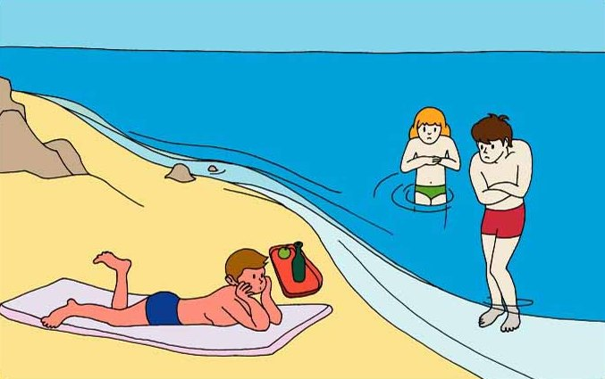
Не переохлаждайтесь и не перегревайтесь!
После приема пищи сделайте перерыв 1,5-2 часа!
Не купайтесь при температуре: воды – ниже 18 воздуха – ниже 22

Slide 23
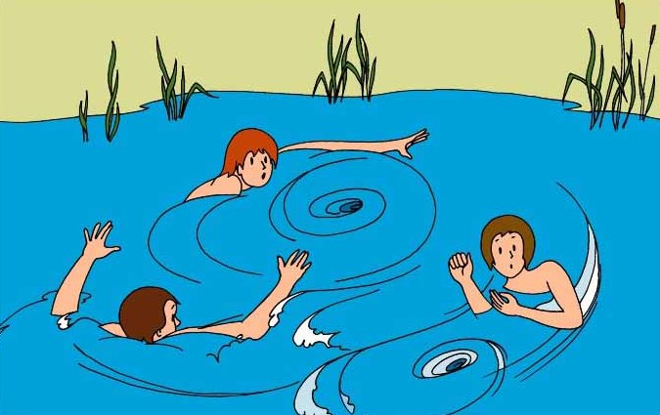
Попав на быстрое течение не боритесь с ним!
Плывите по течению постепенно приближаясь к берегу!
Водовороты представляют грозную опасность. К ним не нужно приближаться. Попав в водоворот, нужно глубоко вдохнув, погрузиться под воду, где водоворот не обладает большой силой и, нырнув в сторону по течению, спокойно всплыть на поверхность.

Slide 24
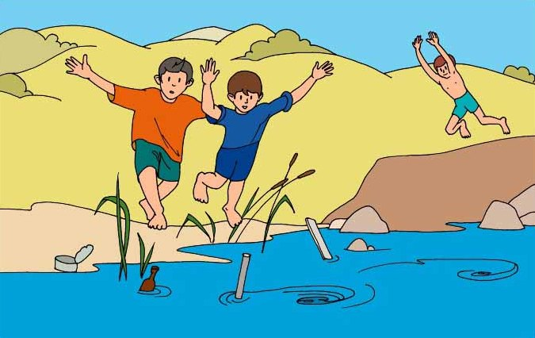
Не купайтесь у крутых обрывистых берегов с сильным течением, в заболоченных и заросших растительностью и местах!

Slide 25
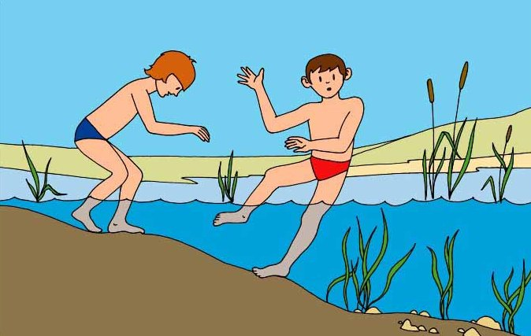
В водоемах, заросших водорослями и иными растениями, купание настоятельно не рекомендуется. Если же пловец попадает на такие участки акватории, то плыть нужно медленно у самой поверхности, не задевая растения. Если все же руки или ноги спутываются водорослями, нельзя делать резких движений. Нужно освободится от растений, спокойно плавно плыть обратно по уже пройденному пути.

Slide 26
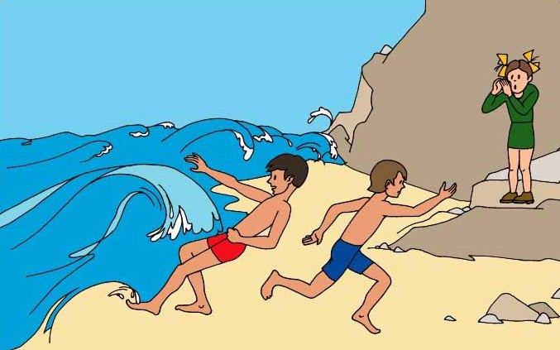

Не купайтесь в штормовую погоду!
Берегитесь волны!

Slide 27
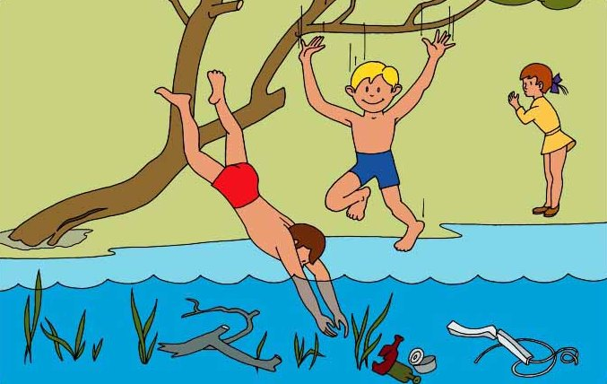
Не ныряйте в незнакомых местах!
Не известно, что там может оказаться на дне!
Прыжки в воду с естественных и искусственных объектов, не предназначенных для этих целей, категорически запрещены.

Slide 28
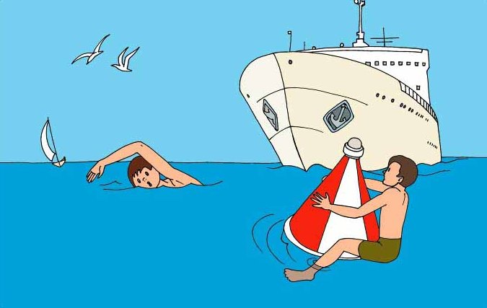
Не подплывайте к проходящим судам.
Не взбирайтесь на технические предупредительные знаки!

Slide 29
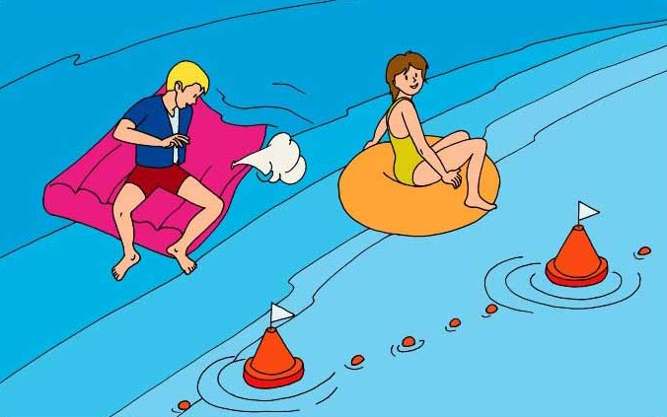

Не заплывайте далеко от берега на надувных матрасах и автомобильных камерах!

Slide 30
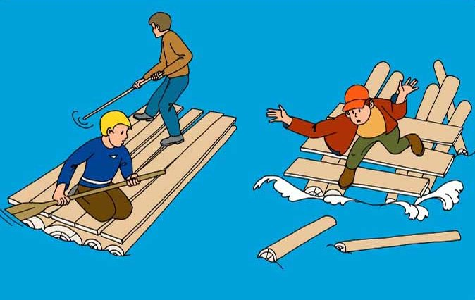
Не используйте для плавания самодельные устройства!
Они могут не выдержать ваш вес и перевернуться.

Slide 31
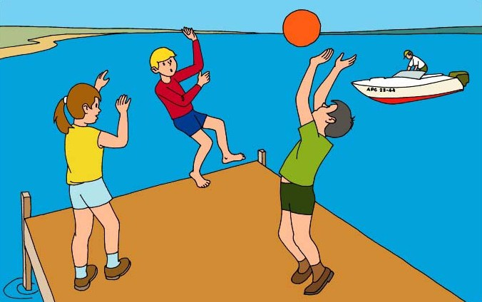
Не стой и не играй в тех местах, откуда можно свалиться в воду!
Дети моложе 7 лет не могут находиться у воды без сопровождения взрослых, хорошо умеющих плавать.

Slide 32
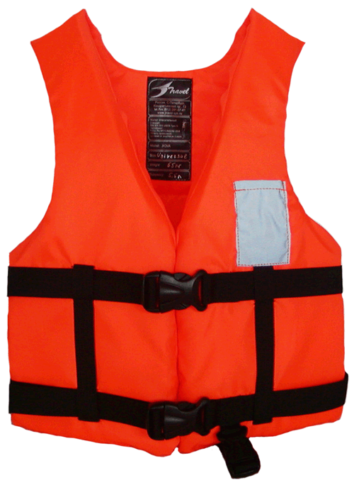
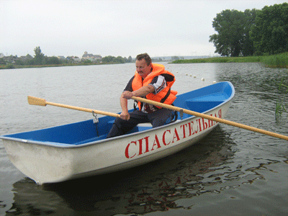
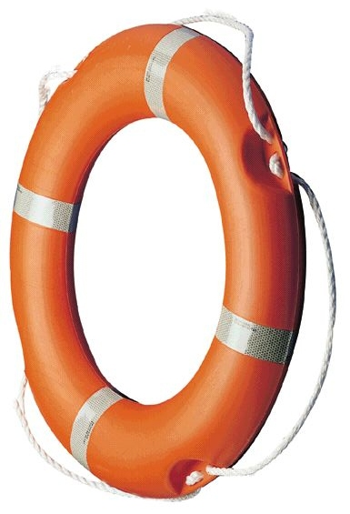
Основные средства и методы спасения на воде:
предметы, увеличивающие плавучесть человека:
спасательный круг, «конец Александрова», спасательные шары Суслова, спасательный жилет, подручные средства;
плавсредства: лодка, плот, надувной матрац;
приближение к утопающему по берегу, либо вплавь, извлечение его из воды.

Slide 33
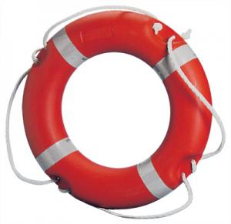
Спасательный круг — средство для оказания помощи утопающим. Является поплавком из твердого плавучего материала в форме «бублика» или подковы. Окрашивается в яркий, заметный цвет— ярко-оранжевый или красный, возможно, с несколькими белыми полосами.
На круге закреплён леер.
Стандартный спасательный круг имеет внешний диаметр 760–680 мм, внутренний — 440 мм, ширину кольца — 100–160 мм, толщину круга — 80–100 мм. Вес спасательных кругов варьируется от 4,5 до 7,0 кг, плавучесть порядка 14 кг

Slide 34
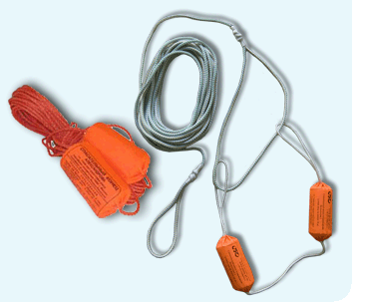
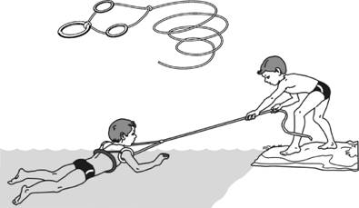
Спасательный конец Александрова — средство для оказания помощи утопающим. Представляет собой плавучий линь, обычно из полипропилена, длиной около 30 м, с петлёй диаметром около 40 см и двумя поплавками яркого - оранжевого цвета.

Slide 35
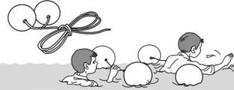
Спасательные шары Суслова - два пробковых или пенопластовых шара диаметром 25–30 см, которые обтягиваются плотной материей и окрашиваются один в белый цвет, а другой — в красный. Между собой шары соединены веревкой 40—60 см, посредине которой имеется петля. При бросании шар надо держать за петлю, раскрутить, вращая над головой (3—4 оборота), и бросить в нужном направлении. Потерпевший ложится грудью на веревку, при этом шары оказываются расположенными возле подмышек.

Slide 36
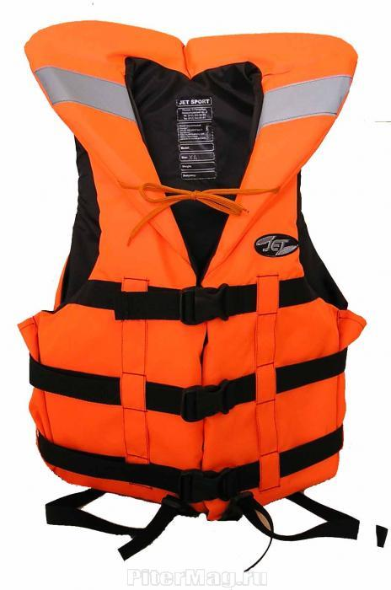
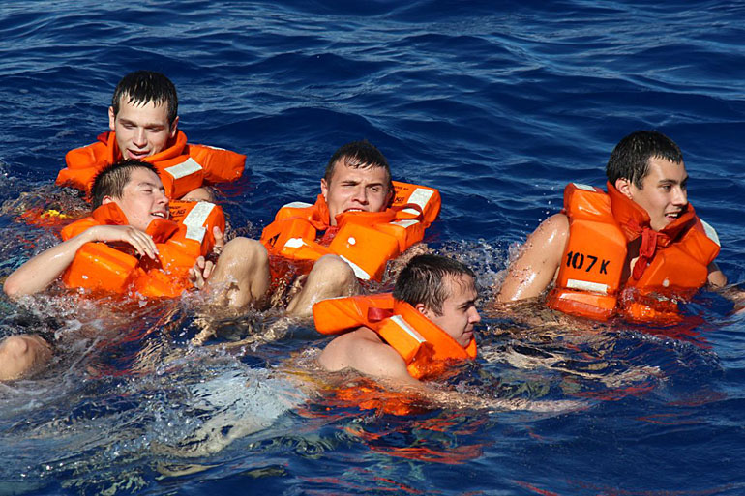
Спасательный жилет — средство для поддержки человека на воде. Обычно имеет ярко – оранжевый цвет. Наполняется либо воздухом, либо пенопластом. Бывает в виде как, собственно, жилета, так и в форме нагрудника, пояса и т. п.

Slide 37
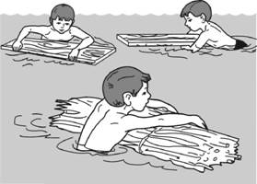
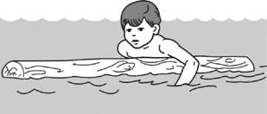
Как может выручить находчивость
Спасательными средствами могут стать предметы обладающие плавучестью: дощечки, куски фанеры, бревна, пустые пластиковые бутылки, канистры, надувные матрасы (игрушки) и др.
В момент опасности нельзя думать о том, что вы порвете одежду, что-то потеряете или испортите. Главное — спасти человека.

Slide 38
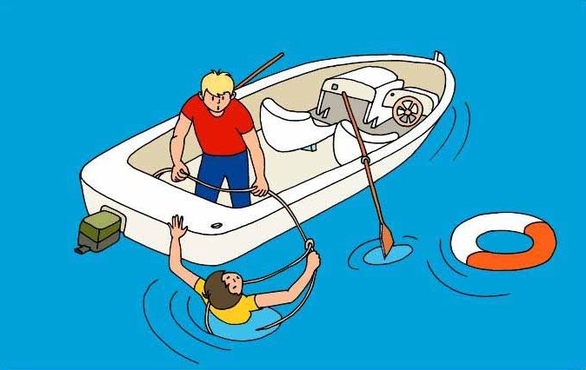
При оказании помощи утопающему могут использоваться лодки. Приближаться к пострадавшему нужно очень осторожно, с учетом направления ветра и течения, чтобы не нанести ему травму веслом, корпусом лодки, мотором. Пострадавшего можно поднять на борт или транспортировать к берегу по воде.

Slide 39
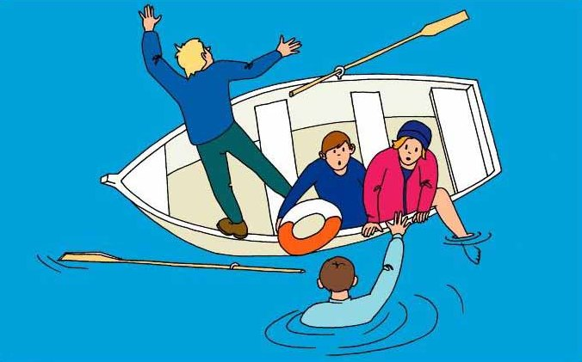
Поднимайте тонущего из воды только с кормовой части спасательного средства!

Slide 40
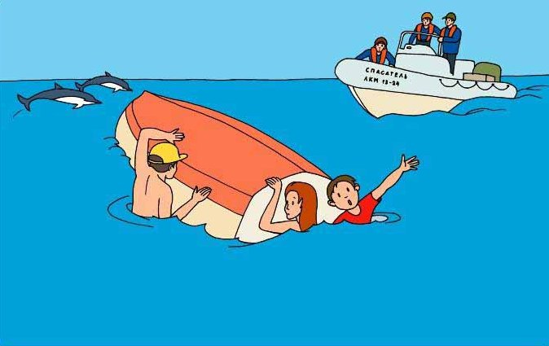
Не отплывайте от перевернувшейся лодки до прибытия помощи!

Slide 41
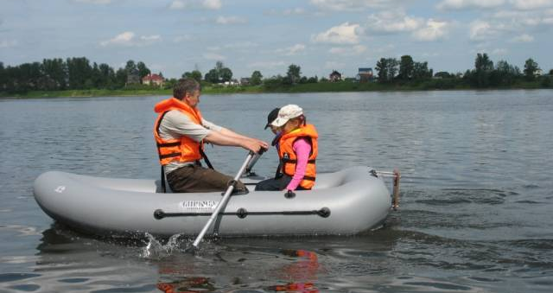
Правила эксплуатации моторных и гребных лодок.
Плавание на гребных и моторных лодках (катерах) – один из любимых видов отдыха на воде многих людей. Но всегда надо помнить, что катание на любых плавсредствах требует строгого соблюдения правил и мер безопасности, нарушение которых может привести к несчастным случаям.

Slide 42
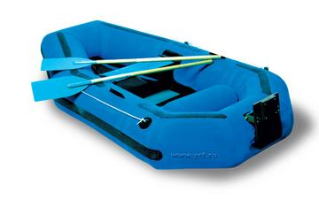

Прежде чем отправиться на резиновой, весельной или моторной лодке на прогулку или путешествие, надо убедиться, что корпус не пропускает воду, весла и уключины исправны, в ней должны находиться аптечка, спасательные средства и черпак для откачки воды.

Slide 43

Меры безопасности при возможных опасных ситуациях:
Не меняйтесь местами при движении лодок и катеров!
Не садитесь на борта и не стойте на сидениях!

Slide 44

Не перегружайте лодки и катера!
Не подставляйте борт лодки волне!

Slide 45

Не прыгайте с бортов лодок и катеров!
Не пытайтесь ухватиться за технические средства ограждения, буи и знаки!

Slide 46

Не катайтесь на лодках, катерах и гидроциклах в местах массового купания населения!

Slide 47

Не выходите на судовой ход!
Не подплывайте к проходящим судам!
Не пересекайте курс идущих судов!

Slide 48

Ночью на катерах и лодках обязательно включать белый фонарь! нельзя плавать ночью и в тумане, так как можно не заметить препятствия, потерять ориентировку

Slide 49

Типичными нарушениями мер безопасности и правил эксплуатации являются:
- плавание на неисправном судне;
- превышение норм пассажировместимости и грузоподъёмности;
- плавание без спасательных средств и положенной комплектации;
- управление в нетрезвом состоянии;
- присутствие на борту пассажиров в нетрезвом состоянии;
- перевозка детей до 16 лет без сопровождения взрослых, постоянно контролирующих их поведение.

Slide 50

Спасание тонущих летом
При несчастном случае необходимо как можно быстрее помочь тонущему. Спасатель должен хорошо плавать, владеть приемами оказания помощи пострадавшему на воде, действовать оперативно, решительно, быстро и без суеты.

Slide 51

Не оставляйте попыток достать утонувшего со дна!
Это нужно делать 10 минут с момента его погружения.
Заметив тонущего, необходимо быстро оценить обстановку и выбрать наиболее оптимальный путь спасения. В воду входят в том месте, откуда можно быстрее всего подплыть к тонущему.

Slide 52


Подплывание к тонущему
Приближаться к тонущему лучше сзади, для избежания его захватов. Если это не удается, то за 2-3 м нырнуть под него, взять за бедро или обхватить за талию, повернуть спиной к себе, всплыть и плыть с ним к берегу одним из способов транспортировки.

Slide 53

Освобождение от захватов
При оказании помощи потерпевшему надо помнить, что в критических ситуациях тонущие ведут себя по-разному: кто борется за жизнь, контролируя свои действия, при приближении помощи доверяют спасателю; кто потерял самообладание, охвачен страхом, стараются ухватиться за спасателя. Захваты могут быть самыми неожиданными. За одну руку, за две руки, за шею, туловище, спереди и сзади. Освобождение от захватов требует дополнительных усилий.
Освобождение при захвате за обе руки спереди

Slide 54




Освобождение от захвата сзади поверх рук
Освобождение при захвате сзади под руками
Освобождение от захвата сзади туловища и рук

Slide 55

Способы транспортировки
При транспортировке пострадавшего спасателю необходимо свободно владеть спортивными способами плавания, обладать хорошей физической подготовкой и самообладанием. Основные требования при транспортировке пострадавшего – быстрота транспортировки и обеспечение ему дыхания. Пострадавшего нельзя класть на себя, надо придать ему более горизонтальное положение, чтобы рот и нос находились на поверхности воды.
Способы транспортировки весьма разнообразны, но наибольшее распространение получили следующие:
1. Спасатель, двумя руками поддерживая за подбородок и нижнюю челюсть пострадавшего, плывет, работая ногами способом брасс на спине

Slide 56


2. Спасатель просовывает сзади свою руку под ближнюю руку пострадавшего, захватывает пальцами этой руки нижнюю челюсть пострадавшего и, плывя на боку или брассом, выполняет движения свободной рукой и ногами
3. Спасатель просовывает свою руку под обе руки пострадавшего, захватывает «дальнюю» руку выше локтя и плывет брассом или на боку, выполняя движения свободной рукой и ногами

Slide 57




4. Пострадавший держится руками сверху за плечи спасателя, плывущего брассом
5. Спасатель держит пострадавшего за волосы

Slide 58

Первая помощь при утоплении
Если пострадавший находится в сознании, у него не нарушено дыхание и пульс, достаточно его уложить, дать горячее питье, согреть и успокоить.
В случае бессознательного состояния утонувшего сразу же после извлечения его из воды необходимо:
- перевернуть лицом вниз и опустить голову (голова должна находиться ниже уровня таза);
- очистить рот от инородного содержимого и резко надавить на корень языка;
- при появлении рвотного и кашлевого рефлексов добиться полного удаления воды из дыхательных путей и желудка;

Slide 59

Искусственное дыхание. Проводится в случае остановки дыхания. Основными способами проведения искусственного дыхания являются: «рот в рот», «рот в нос».
Для проведения искусственного дыхания необходимо положить пострадавшего на спину, очистить его ротовую полость от посторонних предметов, запрокинуть голову назад и приподнять подбородок, что обеспечит освобождение дыхательных путей.
Зажать нос пострадавшего большим и указательным пальцами, глубоко вдохнуть, плотно прижаться губами к его губам, сделать сильный выдох в его рот.
После подъема грудной клетки следует освободить губы пострадавшего и дать возможность воздуху выйти наружу.
В ряде случаев приходится выдыхать воздух через нос пострадавшего. Для этого нос обхватывается ртом, и производится сильный выдох.

Slide 60

Непрямой массаж сердца проводится в случае остановки сердца для возобновления его работы с целью восстановления кровообращения.
Для проведения непрямого массажа сердца пострадавшего необходимо положить на спину, на твердое основание, расположить его руки вдоль туловища, придать ногам возвышенное положение для облегчения притока венозной крови к сердцу.
Оказывающий первую помощь располагается сбоку, размещает ладонь одной руки таким образом, чтобы ее основание располагалось в нижней части грудины, вдоль продольной оси, а ладонь второй руки накладывает сверху первой для усиления давления.
Надавливание осуществляется в вертикальном направлении, величина прогиба грудной клетки должна составлять 3-4 см. Количество надавливаний 75-85 раз в минуту. Непрямой массаж сердца необходимо делать до восстановления его функций. В случае отсутствия признаков жизни по истечении 25-30 минут массажа его нужно прекратить.

Slide 61

С целью насыщения крови кислородом непрямой массаж сердца следует проводить одновременно с искусственным дыханием. В этой работе должно участвовать не менее двух человек. Если такой возможности нет, то и одни человек может проводить реанимационные мероприятия.
Транспортировать пострадавшего в лечебное заведение нужно после восстановления сердечной деятельности и дыхания. Оптимальной позой при этом является поза «лежа на боку с опущенной головой».

Slide 62

Купайтесь только в разрешенных местах, на благоустроенных пляжах!

Slide 63
Знание правил поведения на воде спасло не одну человеческую жизнь
ПОМНИТЕ!
Строгое выполнение правил поведения на воде оградит вас, ваших близких и знакомых от несчастных случаев на воде и в вашей жизни будет меньше огорчений, больше счастливых и радостных дней.

